Slide 1
Программирование на Java
Generics. Java Collections

Slide 2

Java коллекции
Коллекции — это наборы однородных элементов.
Имеют динамическую длину
Удобны, т.к. реализуют различные алгоритмы работы с данными
Notes:
Для хранения наборов данных в Java предназначены массивы. Однако их не всегда удобно использовать, прежде всего потому, что они имеют фиксированную длину. Эту проблему в Java решают коллекции. Однако суть не только в гибких по размеру наборах объектов, но в и том, что классы коллекций реализуют различные алгоритмы и структуры данных, например, такие как стек, очередь, дерево и ряд других.

Slide 3
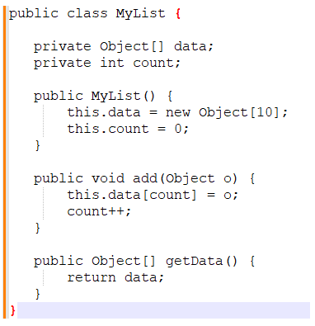
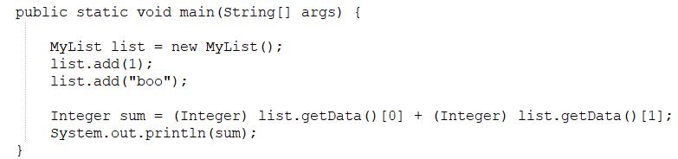
Проблема типизации
Exception in thread "main" java.lang.ClassCastException: java.lang.String cannot be cast to java.lang.Integer

Slide 4

Generics
Обобщения или generics (обобщенные типы и методы) позволяют нам уйти от жесткого определения используемых типов.
С помощью буквы T в определении класса мы указываем, что данный тип T будет использоваться этим классом.
Параметр T в угловых скобках называется универсальным параметром, так как вместо него можно подставить любой тип.
Notes:
Дженерики (обобщения) — это особые средства языка Java для реализации обобщённого программирования: особого подхода к описанию данных и алгоритмов, позволяющего работать с различными типами данных без изменения их описания.

Slide 5
Generics
При определении переменной данного класса и создании объекта после имени класса в угловых скобках нужно указать, какой именно тип будет использоваться вместо универсального параметра. При этом надо учитывать, что они работают только с объектами, но не работают с примитивными типами.
Интерфейсы, как и классы, также могут быть обобщенными.
Можно также задать сразу несколько универсальных параметров.
Обобщенные классы могут участвовать в иерархии наследования.
ОсновнойТип <ТипПараметр>

Slide 6
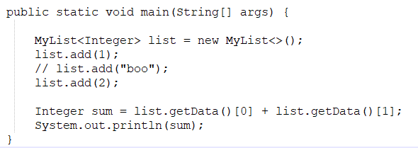
Generic класс

Slide 7
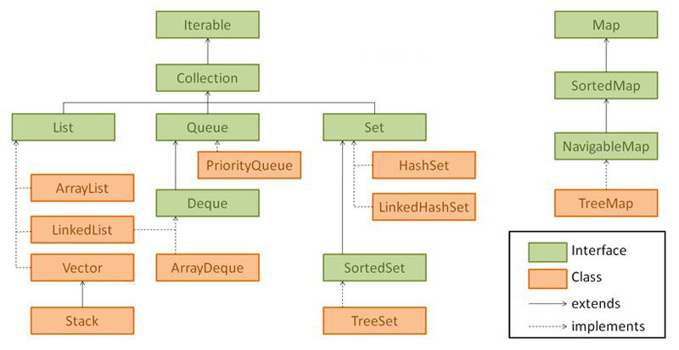
Collection API
Классы коллекций располагаются в пакете java.util.
Интерфейс Collection является базовым для всех коллекций, определяя основной функционал.
Интерфейс Collection является обобщенным и расширяет интерфейс Iterable, поэтому все объекты коллекций можно перебирать в цикле по типу for-each.
Notes:
Queue: наследует интерфейс Collection и представляет функционал для структур данных в виде очереди
Set: используется для хранения множеств уникальных объектов
List: представляет функциональность простых списков

Slide 8
Интерфейс Collection
Среди методов интерфейса Collection можно выделить следующие:
boolean add (E item): добавляет в коллекцию объект item. При удачном добавлении возвращает true, при неудачном - false
boolean addAll (Collection<? extends E> col): добавляет в коллекцию все элементы из коллекции col. При удачном добавлении возвращает true, при неудачном - false
void clear (): удаляет все элементы из коллекции
boolean contains (Object item): возвращает true, если объект item содержится в коллекции, иначе возвращает false
boolean isEmpty (): возвращает true, если коллекция пуста, иначе возвращает false
Iterator<E> iterator (): возвращает объект Iterator для обхода элементов коллекции
boolean remove (Object item): возвращает true, если объект item удачно удален из коллекции, иначе возвращается false
boolean removeAll (Collection<?> col): удаляет все объекты коллекции col из текущей коллекции. Если текущая коллекция изменилась, возвращает true, иначе возвращается false
boolean retainAll (Collection<?> col): удаляет все объекты из текущей коллекции, кроме тех, которые содержатся в коллекции col. Если текущая коллекция после удаления изменилась, возвращает true, иначе возвращается false
int size (): возвращает число элементов в коллекции
Object[] toArray (): возвращает массив, содержащий все элементы коллекции
Notes:
Все эти и остальные методы, которые имеются в интерфейсе Collection, реализуются всеми коллекциями, поэтому в целом общие принципы работы с коллекциями будут одни и те же. Единообразный интерфейс упрощает понимание и работу с различными типами коллекций. Так, добавление элемента будет производиться с помощью метода add, который принимает добавляемый элемент в качестве параметра. Для удаления вызывается метод remove(). Метод clear будет очищать коллекцию, а метод size возвращать количество элементов в коллекции.

Slide 9
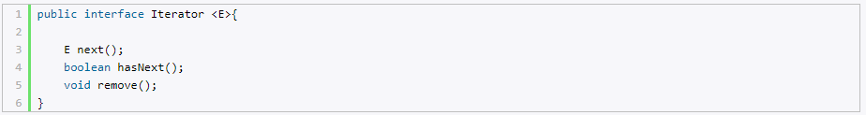
Итератор
Одним из ключевых методов интерфейса Collection является метод Iterator<E> iterator(). Он возвращает итератор - то есть объект, реализующий интерфейс Iterator.
Реализация интерфейса предполагает, что с помощью вызова метода next() можно получить следующий элемент.
С помощью метода hasNext() можно узнать, есть ли следующий элемент, и не достигнут ли конец коллекции. И если элементы еще имеются, то hasNext() вернет значение true. Метод hasNext() следует вызывать перед методом next(), так как при достижении конца коллекции метод next() выбрасывает исключение NoSuchElementException.
И метод remove() удаляет текущий элемент, который был получен последним вызовом next().

Slide 10
Интерфейс List
List: наследует интерфейс Collection и представляет функциональность простых списков
Методы:
void add(int index, E obj): добавляет в список по индексу index объект obj
boolean addAll(int index, Collection<? extends E> col): добавляет в список по индексу index все элементы коллекции col. Если в результате добавления список был изменен, то возвращается true, иначе возвращается false
E get(int index): возвращает объект из списка по индексу index
int indexOf(Object obj): возвращает индекс первого вхождения объекта obj в список. Если объект не найден, то возвращается -1
int lastIndexOf(Object obj): возвращает индекс последнего вхождения объекта obj в список. Если объект не найден, то возвращается -1
ListIterator<E> listIterator (): возвращает объект ListIterator для обхода элементов списка
static <E> List<E> of(элементы): создает из набора элементов объект List
E remove(int index): удаляет объект из списка по индексу index, возвращая при этом удаленный объект
E set(int index, E obj): присваивает значение объекта obj элементу, который находится по индексу index
void sort(Comparator<? super E> comp): сортирует список с помощью компаратора comp
List<E> subList(int start, int end): получает набор элементов, которые находятся в списке между индексами start и end

Slide 11
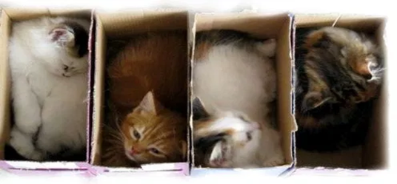
Класс ArrayList
По умолчанию в Java есть встроенная реализация этого интерфейса - класс ArrayList.
ArrayList представляет простой список, аналогичный массиву, за тем исключением, что количество элементов в нем не фиксировано.
ArrayList использует для хранения объектов массив.
Емкость в ArrayList представляет размер массива, который будет использоваться для хранения объектов.
По умолчанию размер массива равен 10.

Slide 12
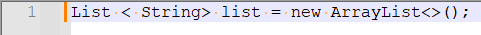
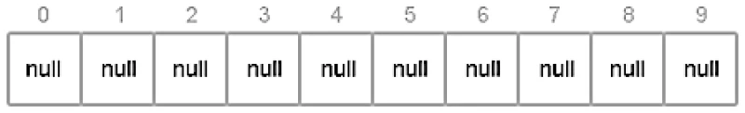
ArrayList: создание
У класса имеется три конструктора:
public ArrayList() – создает пустой списочный массив объемом в 10 элементов;
public ArrayList(Collection < ? extends E > c) – создает списочный массив, инициализируемый элементами из переданной коллекции (если хотим создать новый ArrayList на базе какой-то коллекции);
public ArrayList(int initialCapacity) – создает списочный массив, имеющий начальную емкость. Если переданный параметр initialCapacity больше 0, то создается массив указанного размера. Если параметр равен 0, то в таком случае создается пустой массив. Если же заданный параметр меньше 0, то генерируется исключение IllegalArgumentException.

Slide 13
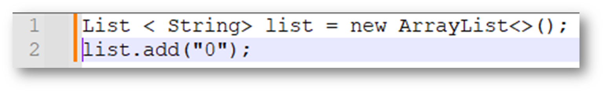
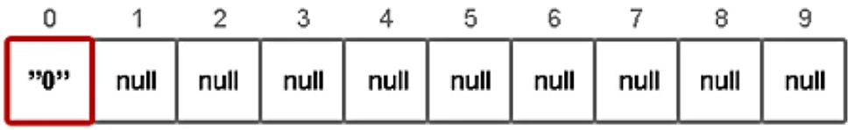
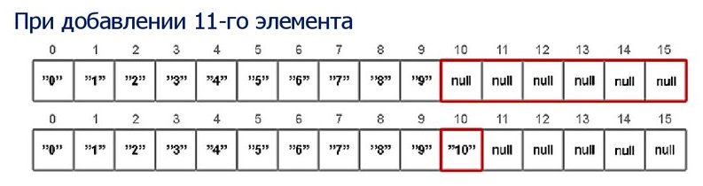
ArrayList: добавление элементов
Классическое добавление элементов в списочный массив осуществляется с помощью перегруженных вариантов метода add().
Если в процессе программы добавляется элементов больше, чем размер массива, то создается новый массив на 50 % больше предыдущего, а данные переносятся. Подобные перераспределения памяти уменьшают производительность.
Notes:
Классическое добавление элементов в списочный массив осуществляется с помощью перегруженных вариантов метода add().
Старый массив в дальнейшем будет обработан сборщиком мусора.
Изначальное задание емкости ArrayList позволяет снизить подобные перераспределения памяти, тем самым повышая производительность.

Slide 14
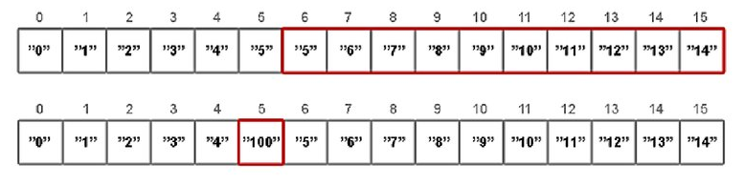
ArrayList: вставка/замена элементов
list.add(5, “100”);
list.set(5, “100”);
0 | 1 | 2 | 3 | 4 | 5 | 6 | 7 | 8 | 9
“0” | “1” | “2” | “3” | “4” | “100” | “6” | “7” | “8” | “9” | …
Notes:
Мы можем указать позицию (индекс) ячейки, в которую мы хотим добавить элемент. Сначала осуществляется проверка корректности указанного значения индекса, так как есть вероятность, что будет указан неверный индекс, который будет указывать на ячейку, где ничего нет, либо которой просто не существует. если указанный индекс больше текущего размера массив или он меньше 0, то выбрасывается исключение IndexOutOfBoundsException. Далее в случае необходимости увеличивается размер массива, аналогично примеру выше.
Вы, наверное, слышали, что при операциях добавления/удаления в массиве что-то куда-то сдвигается (либо вправо, либо влево).
При удалении элементов используется тот же принцип, но размер массива не меняется

Slide 15
List: плюсы и минусы
Быстрый доступ к элементу по индексу за время О(1)
Позволяет хранить любые значения, в том числе null.
Доступ к элементу по значению за О(n)
Нет накладных расходов на хранение
Медленная вставка и удаление в середину списка
При удалении элементов размер массива не уменьшается, до явного вызова метода trimToSize()

Slide 16
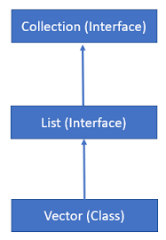
Класс Vector
Класс Vector реализует динамический массив
Он похож на ArrayList, , но есть отличия:
Vector синхронизирован.
Vector содержит много устаревших методов, которые не являются частью структуры коллекций.
Скорость роста
Notes:
Vector синхронизирован, а ArrayList — нет. Это означает, что Vector может быть использован в многопоточных приложениях без дополнительной синхронизации. ArrayList, с другой стороны, более быстрый, так как не тратит ресурсы на синхронизацию, однако его использование в многопоточных приложениях может привести к проблемам.
Второе важное различие — скорость роста. Когда в ArrayList или Vector добавляется элемент и текущий размер структуры данных исчерпан, происходит расширение массива. У ArrayList новый массив будет на 50% больше исходного, а у Vector — в два раза больше. Это означает, что Vector будет занимать больше памяти, но операция расширения будет происходить реже.

Slide 17
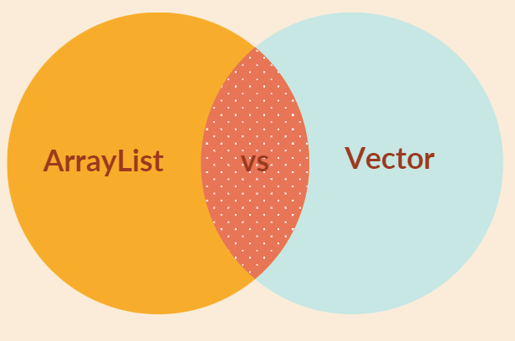
Выбор между ArrayList и Vector
В большинстве случаев будет зависеть от того, требуется ли синхронизация. Если синхронизация требуется, то лучшим выбором будет Vector.

Slide 18

Очереди
Очереди представляют структуру данных, работающую по принципу FIFO (first in - first out).
Классы очередей реализуют специальные интерфейсы Queue или Deque.
Элементы могут добавляться в очередь только с одного конца, а извлекаться с другого и\или с этого же
Не могут хранить null

Slide 19
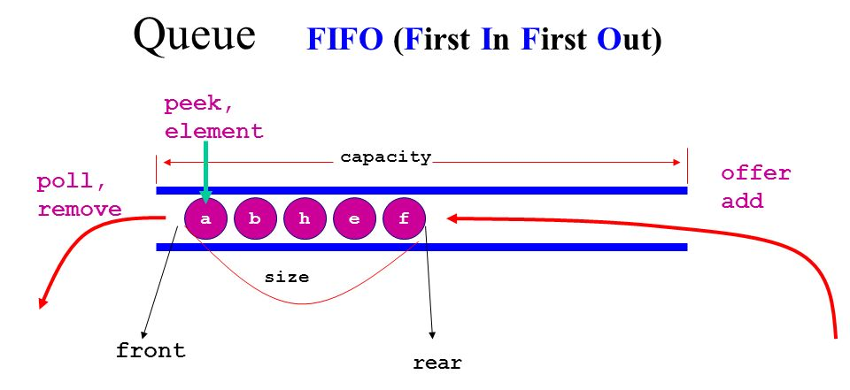
Queue: основные методы
Обобщенный интерфейс Queue<E> расширяет базовый интерфейс Collection и определяет поведение класса в качестве однонаправленной очереди. Свою функциональность он раскрывает через следующие методы:
E element(): возвращает, но не удаляет, элемент из начала очереди. Если очередь пуста, генерирует исключение NoSuchElementException
boolean offer(E obj): добавляет элемент obj в конец очереди. Если элемент удачно добавлен, возвращает true, иначе - false
E peek(): возвращает без удаления элемент из начала очереди. Если очередь пуста, возвращает значение null
E poll(): возвращает с удалением элемент из начала очереди. Если очередь пуста, возвращает значение null
E remove(): возвращает с удалением элемент из начала очереди. Если очередь пуста, генерирует исключение NoSuchElementException
E remove(E obj)

Slide 20
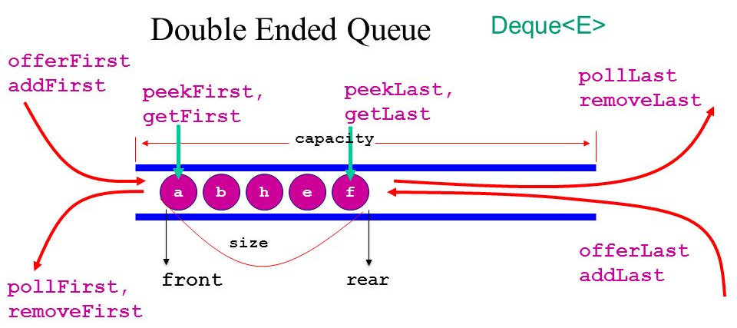
Deque: основные методы
Интерфейс Deque расширяет интерфейс Queue и определяет поведение двунаправленной очереди, которая работает как обычная однонаправленная очередь, либо как стек, действующий по принципу LIFO (последний вошел - первый вышел).

Slide 21
Deque: основные методы
Интерфейс Deque определяет следующие методы:
void addFirst(E obj): добавляет элемент в начало очереди
void addLast(E obj): добавляет элемент obj в конец очереди
E getFirst(): возвращает без удаления элемент из головы очереди. Если очередь пуста, генерирует исключение NoSuchElementException
E getLast(): возвращает без удаления последний элемент очереди. Если очередь пуста, генерирует исключение NoSuchElementException
boolean offerFirst(E obj): добавляет элемент obj в самое начало очереди. Если элемент удачно добавлен, возвращает true, иначе - false
boolean offerLast(E obj): добавляет элемент obj в конец очереди. Если элемент удачно добавлен, возвращает true, иначе - false
E peekFirst(): возвращает без удаления элемент из начала очереди. Если очередь пуста, возвращает значение null
E peekLast(): возвращает без удаления последний элемент очереди. Если очередь пуста, возвращает значение null
E pollFirst(): возвращает с удалением элемент из начала очереди. Если очередь пуста, возвращает значение null
E pollLast(): возвращает с удалением последний элемент очереди. Если очередь пуста, возвращает значение null
E pop(): возвращает с удалением элемент из начала очереди. Если очередь пуста, генерирует исключение NoSuchElementException
void push(E element): добавляет элемент в самое начало очереди
E removeFirst(): возвращает с удалением элемент из начала очереди. Если очередь пуста, генерирует исключение NoSuchElementException
E removeLast(): возвращает с удалением элемент из конца очереди. Если очередь пуста, генерирует исключение NoSuchElementException
boolean removeFirstOccurrence(Object obj): удаляет первый встреченный элемент obj из очереди. Если удаление произшло, то возвращает true, иначе возвращает false.
boolean removeLastOccurrence(Object obj): удаляет последний встреченный элемент obj из очереди. Если удаление произшло, то возвращает true, иначе возвращает false.

Slide 22

Класс Stack
Класс наследуется от Vector
Реализует порядок работы по принципу LIFO (Last In — First Out)
Не рекомендуется использовать. Из документации:
A more complete and consistent set of LIFO stack operations is provided by the Deque interface and its implementations, which should be used in preference to this class. For example: Deque<Integer> stack = new ArrayDeque<Integer>();
Т.о. класс сохранен для обратной совместимости, но вместо него нужно использовать реализации Deque.
Notes:
класс наследуется от Vector, что концептуально неверно (поддерживаются лишние операции).

Slide 23

Класс LinkedList
Обобщенный класс LinkedList<E> представляет структуру данных в виде связанного списка.
Он реализует интерфейсы List, Dequeue и Queue. То есть он соединяет функциональность работы со списком и фукциональность очереди.
Notes:
У каждого элемента помимо тех данных, которые он хранит, имеется ссылка на предыдущий и следующий элемент. По этим ссылкам можно переходить от одного элемента к другому.

Slide 24
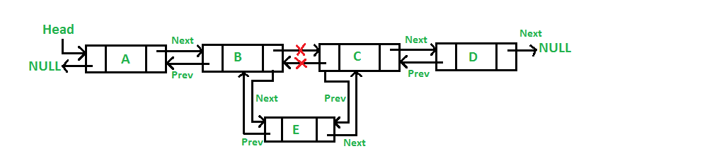
LinkedList: добавление элементов
Добавлять можно либо в конец списка, либо указать конкретный индекс для нового элемента
У LinkedList есть отдельные методы для работы с началом и концом списка, которых нет в ArrayList:
addFirst(), addLast(): методы для добавления элемента в начало/конец списка

Slide 25
Класс LinkedList: плюсы и минусы
+ Постоянное время добавления и удаления из середины списка
+ Доступ к произвольному элементу осуществляется за линейное время (но доступ к первому и последнему элементу списка всегда осуществляется за константное время — ссылки постоянно хранятся на первый и последниий элементы)
LinkedList в абсолютных величинах проигрывает ArrayList и по потребляемой памяти и по скорости выполнения операций.
LinkedList предпочтительно применять, когда происходит активная работа (вставка/удаление) с серединой списка при небольшой длине списка, с началом списка или в случаях, когда необходимо гарантированное время добавления элемента в список.

Slide 26
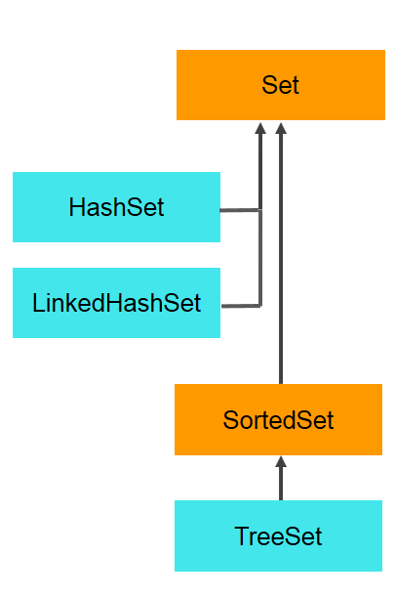
Интерфейс Set
Интерфейс Set расширяет интерфейс Collection и представляет набор уникальных элементов.
Set не добавляет новых методов, только вносит изменения в унаследованные. В частности, метод add() добавляет элемент в коллекцию и возвращает true, если в коллекции еще нет такого элемента.

Slide 27
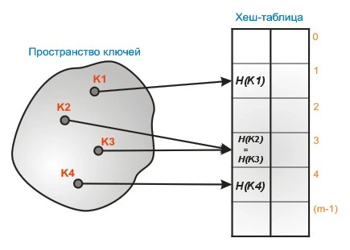
Класс HashSet
Обобщенный класс HashSet представляет хеш-таблицу. Он наследует свой функционал от класса AbstractSet, а также реализует интерфейс Set.
Хеш-таблица представляет такую структуру данных, в которой все объекты имеют уникальный ключ или хеш-код. Данный ключ позволяет уникально идентифицировать объект в таблице.
Может хранить NULL – значения
На ряду с емкостью таблицы, которая по умолчанию равна 16, хеш-таблица имеет коэффициент заполнения, значение которого должно быть в пределах от 0.0 до 1.0, указывает, насколько должна быть заполнена емкость объектами прежде чем произойдет ее расширение. По умолчанию он равен 0.75
При плохой хеш-функции, может случиться так, что два ключа будут хешированы в одну и ту же ячейку массива. Такая ситуация называется коллизией.
Notes:
Коэффициент загрузки – показатель того, насколько заполненным может быть HashSet до того момента, когда его емкость автоматически увеличится. Когда количество элементов в HashSet становится больше, чем произведение начальной емкости и коэффициента загрузки, хэш-таблица ре-хэшируется (заново вычисляются хэшкоды элементов, и таблица перестраивается согласно полученным значениям) и количество ячеек в ней увеличивается в 2 раза.

Slide 28
Класс Object и его методы
Все классы неявно наследуются от класса Object. Поэтому все типы и классы могут реализовать те методы, которые определены в классе Object:
Метод hashCode позволяет задать некоторое числовое значение, которое будет соответствовать данному объекту или его хэш-код. По данному числу, например, можно сравнивать объекты.
Встроенный хеш-код генерируется лишь один раз для каждого объекта при первом вызове метода hashCode() используя генератор случайных чисел, после чего сохраняется в заголовке объекта для последующих вызовов
Метод equals сравнивает два объекта на равенство.
Метод equals принимает в качестве параметр объект любого типа, который мы затем приводим к текущему, если они являются объектами одного класса.
Notes:
Встроенный хеш-код генерируется лишь один раз для каждого объекта при первом вызове метода hashCode() используя генератор случайных чисел, после чего сохраняется в заголовке объекта для последующих вызовов

Slide 29
Контракт equals
При переопределении метода equals и разработчик должен придерживаться основных правил, определенных в спецификации языка Java.
1. Рефлексивность x.equals(x) == true
для любого заданного значения x, выражение x.equals(x) должно возвращать true.
Заданного — имеется в виду такого, что x != null
2. Симметричность x.equals(y) == y.equals(x)
для любых заданных значений x и y, x.equals(y) должно возвращать true только в том случае, когда y.equals(x) возвращает true.
3. Транзитивность. Если x.equals(y) и y.equals(z), то x.equals(z)
для любых заданных значений x, y и z, если x.equals(y) возвращает true и y.equals(z) возвращает true, x.equals(z) должно вернуть значение true.
4. Согласованность
для любых заданных значений x и y повторный вызов x.equals(y) будет возвращать значение предыдущего вызова этого метода при условии, что поля, используемые для сравнения этих двух объектов, не изменялись между вызовами.
5. Сравнение null
для любого заданного значения x вызов x.equals(null) должен возвращать false.

Slide 30
Контракт hashCode
При переопределении метода hashCode и разработчик должен придерживаться основных правил, определенных в спецификации языка Java
вызов метода hashCode один и более раз над одним и тем же объектом должен возвращать одно и то же хэш-значение, при условии что поля объекта, участвующие в вычислении значения, не изменялись.
вызов метода hashCode над двумя объектами должен всегда возвращать одно и то же число, если эти объекты равны (вызов метода equals для этих объектов возвращает true).
вызов метода hashCode над двумя неравными между собой объектами должен возвращать разные хэш-значения. Хотя это требование и не является обязательным, следует учитывать, что его выполнение положительно повлияет на производительность работы хэш-таблиц.
Методы equals и hashCode необходимо переопределять вместе

Slide 31
HashSet: плюсы и минусы
Использование hash-кодов позволяет довольно быстро искать, добавлять и удалять элементы из множества (Set).
У класса должны быть правильно реализованы методы hashCode & equals, иначе рискуешь, что объект в коллекции Set не будет найден, даже если он там есть
Notes:
Если необходимо использовать Set с сохранением порядка элементов, можно использовать LinkedHashSet, который использует двусвязный список для хранения элементов и сохраняет порядок добавления элементов.

Slide 32
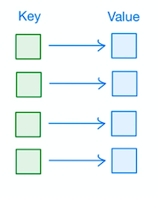
Интерфейс Map
Интерфейс Map<K, V> представляет отображение или иначе говоря словарь, где каждый элемент представляет пару "ключ-значение".
При этом все ключи уникальные в рамках объекта Map.
Такие коллекции облегчают поиск элемента, если нам известен ключ - уникальный идентификатор объекта.
Следует отметить, что в отличие от других интерфейсов, которые представляют коллекции, интерфейс Map НЕ расширяет интерфейс Collection.
Чтобы положить объект в коллекцию, используется метод put, а чтобы получить по ключу - метод get.
Реализация интерфейса Map также позволяет получить наборы как ключей, так и значений.
Метод entrySet() возвращает набор всех элементов в виде объектов Map.Entry<K, V>.

Slide 33
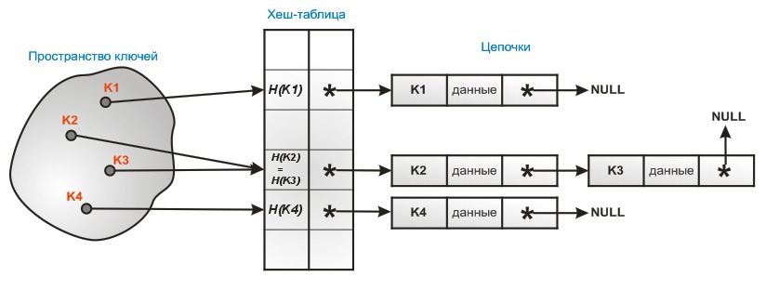
Класс HashMap
Добавление элемента выполняется за время O(1), потому как новые элементы вставляются в начало цепочки;
Ключи и значения могут быть любых типов, в том числе и null.
Операции получения и удаления элемента могут выполняться за время O(1), если хэш-функция равномерно распределяет элементы и отсутствуют коллизии.
В самом худшем случае, время выполнения может составить О(n) (все элементы в одной цепочке);
Notes:
Наиболее распространенным классом отображений является HashMap, который реализует интерфейс Map и наследуется от класса AbstractMap.

Slide 34

Сортировка коллекций
Метод sort() классов Collections или Arrays
Использование самосортирующихся структур данных, таких как TreeMap и TreeSet
Notes:
Ручное написание сложных алгоритмов сортировки, таких как “пузырьковая” сортировка, уже давно осталось в прошлом. В Java сортировка коллекций стала намного проще и осуществляют сортировку всего двумя разными способами. Один из них основан на применении метода sort() классов Collections или Arrays, а другой на использовании самосортирующихся структур данных, таких как TreeMap и TreeSet.
Если нужно отсортировать коллекцию, то применяйте метод Collections.sort().
Если требуется отсортировать массив, используйте метод Arrays.sort().
В стандартной библиотеке Java существует три группы перегруженных методов для сортировки:
java.util.Arrays.sort(prim[], ...) — для сортировки массивов примитивов prim (int, byte, char, и т.д.). Использует алгоритм быстрой сортировки (quick sort).
java.util.Arrays.sort(T[], ...) и java.util.Arrays.sort(Object[], ...) — для сортировки массивов комплексных объектов произвольного типа T или Object. Использует алгоритм сортировки слиянием (merge sort).
java.util.Collections.sort() — для сортировки коллекций. Использует алгоритм сортировки слиянием (merge sort).
Причина, по которой для сортировки коллекций и массивов комплексных объектов выбран алгоритм сортировки слиянием, заключается в том, что данный алгоритм является устойчивой сортировкой, в отличие от быстрой сортировки, являющейся неустойчивой. Устойчивой сортировкой называется такой алгоритм, который сохраняет порядок следования элементов с одинаковыми ключами сортировки.
https://ru.stackoverflow.com/questions/33385/%D0%A1%D0%BE%D1%80%D1%82%D0%B8%D1%80%D0%BE%D0%B2%D0%BA%D0%B0-%D0%B2-java
Метод sort() очень удобен, когда коллекция или массив уже заполнены значениями.

Slide 35
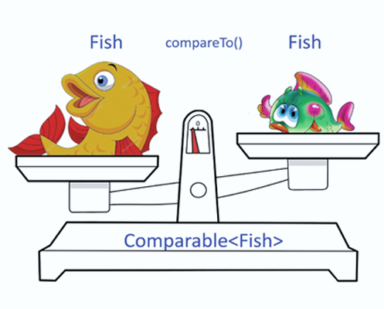
Интерфейсы Comparable
Если объекты классов нужно упорядочивать, то применяйте к ним интерфейс Comparable.
При этом появляется возможность сравнивать объекты некоторым способом, который мы сами можем задать.
У интерфейса есть один метод: int compareTo(Object obj)
Метод сравнивает вызывающий объект с obj. Он возвращает:
0, если значения равны,
отрицательное значение, если вызывающий объект меньше параметра.
В любом другом случае возвращается положительное значение.
Во многих классах интерфейс Comparable уже реализован, например, в классах Byte, Character, String, Short и т.д.
Notes:
В Java сортировка коллекций стала намного проще благодаря интерфейсам Comparator и Comparable
Таким образом, вы можете сами определить, по какому критерию сравнивать объекты (например, по возрасту, имени и т.д.).

Slide 36
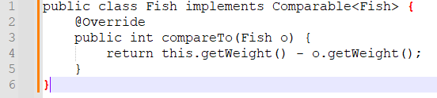
Интерфейсы Comparable
Если вес первой рыбины больше, метод вернет int > 0. Это будет означать, что рыба this > рыбы о.
Если наоборот — вес второй рыбины (о) больше, значит метод вернет отрицательное число, а следовательно, о > this.
Ну а если они равны, метод вернет 0.

Slide 37

Comparator
Если объект не реализует интерфейс Comparable или нас не устраивает реализация метода compareTo, то для введения порядка среди определённых объектов можно написать компаратор — класс, содержащий функцию compare, которая сравнивает два объекта.
Сравнивающая функция должна вернуть:
0, если объекты равны
отрицательное число (обычно -1), если первый объект меньше второго
положительное число (обычно 1), если первый больше.
Если нужно отсортировать элементы в обратном порядке, вместо создания нового компаратора можно использовать метод reversed()
Notes:
Этот интерфейс позволяет вам создать внешний "сортировщик" (компаратор), который можно передать в методы сортировки.

Slide 38
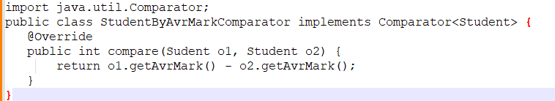
Comparator

Slide 39
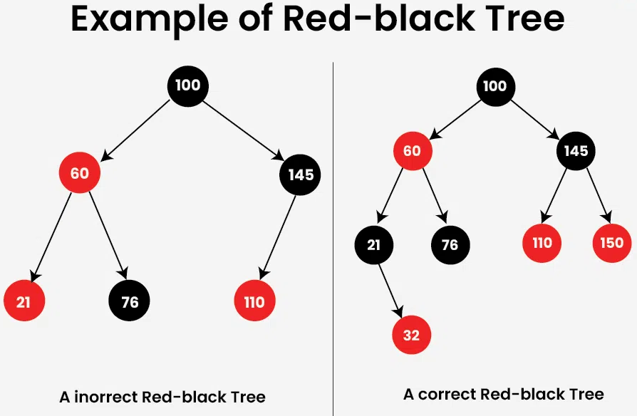
SortedSet, NavigableSet, TreeSet
Интерфейс SortedSet предназначен для создания коллекций, который хранят элементы в отсортированном виде (сортировка по возрастанию).
SortedSet расширяет интерфейс Set, поэтому такая коллекция опять же хранит только уникальные значения.
Интерфейс NavigableSet. Интерфейс унаследован от SortedSet и расширяет методы навигации находя ближайшее совпадение по заданному значению. И сродни родительскому интерфейсу в NavigableSet не может быть дубликатов.
Обобщенный класс TreeSet<E> представляет структуру данных в виде дерева, в котором все объекты хранятся в отсортированном виде по возрастанию. TreeSet является наследником класса AbstractSet и реализует интерфейс NavigableSet, а следовательно, и интерфейс SortedSet.
TreeSet обеспечивает упорядоченно хранение элементов в виде красно-черного дерева, которое умеет себя балансировать. Это позволяет делать поиск элементов очень быстрым, однако может оказаться не лучшим выбором для приложений, где требуются частые вставки и удаления, поскольку постоянные накладные расходы могут стать значительными.
Notes:
https://www.geeksforgeeks.org/introduction-to-red-black-tree

Slide 40
Интерфейсы SortedMap, NavigableMap. Класс TreeMap
SortedMap
Интерфейс SortedMap расширяет Map и создает отображение, в котором все элементы отсортированы в порядке возрастания их ключей.
NavigableMap
Интерфейс NavigableMap расширяет интерфейс SortedMap и обеспечивает возможность получения элементов отображения относительно других элементов.
TreeMap
Класс TreeMap<K, V> представляет отображение в виде дерева. Он наследуется от класса AbstractMap и реализует интерфейс NavigableMap, а следовательно, также и интерфейс SortedMap. Поэтому в отличие от коллекции HashMap в TreeMap все объекты автоматически сортируются по возрастанию их ключей.

Slide 41
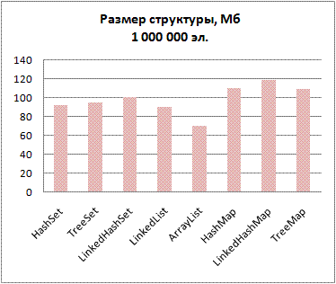
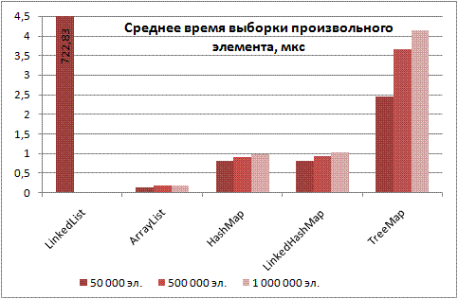
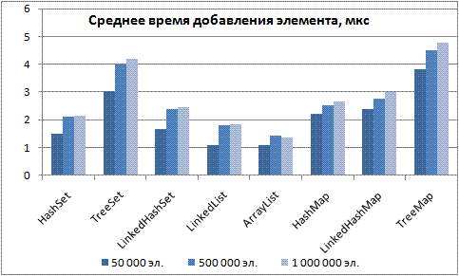
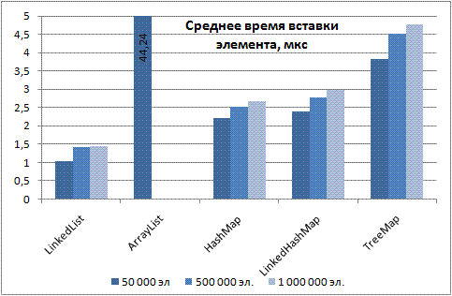
Какую коллекция выбрать?
Notes:
ArrayList LinkedList: Используйте ArrayList, если вам важен быстрый доступ по индексу, и LinkedList, если важна эффективность вставки и удаления элементов в начале или конце списка.
HashSet TreeSet: Если порядок элементов важен, стоит использовать TreeSet, несмотря на более медленные операции. В противном случае HashSet является более производительным вариантом.
HashMap vs TreeMap
Если вам нужно быстрое выполнение операций без учёта порядка ключей, используйте HashMap. Если требуется хранение ключей в отсортированном порядке, следует выбрать TreeMap.

Slide 42
Concurrent Collections
BlockingQueue определяет структуру данных FIFO, которая блокируется при попытке добавления в полную очередь или извлечения из пустой очереди. ArrayBlockingQueue - честная очередь для передачи сообщения из одного потока в другой. Поддерживает блокирующие (put() take()) и неблокирующие (offer() pool()) методы. Запрещает null значения. Емкость очереди должна быть указанна при создании.
ConcurrentMap - интерфейс, расширяющий Map дополнительными атомарными операциями такими, как удаление или замена пары ключ-значение в том случае, если ключ присутствует, или добавление пары ключ-значение в том случае, если ключ отсутствует. Превращение этих операций в атомарные помогает избежать синхронизации. Стандартная реализация общего назначения — ConcurrentMap это ConcurrentHashMap, которая является потокобезопасным аналогом HashMap.
ConcurrentNavigableMap расширяет интерфейс NavigableMap и поддерживает сортировку по ключу. Стандартная реализация ConcurrentSkipListMap, которая является аналогом TreeMap для многопоточности.
Notes:
Vector и Hashtable — это старые коллекции, предшественники ArrayList и HashMap соответственно. Они обеспечивают потокобезопасность за счёт синхронизации всех своих методов. Однако, из-за постоянной синхронизации использование этих коллекций может приводить к снижению производительности, особенно при высоких нагрузках.
Для повышения производительности в многопоточной среде, Java предоставляет более современные потокобезопасные коллекции, доступные в пакете java.util.concurrent.
Пакет java.util.concurrent включает ряд дополнений к Java Collections Framework. Их проще всего классифицировать по предоставленным интерфейсам коллекций:
ConcurrentHashMap<K, V> — здесь данные представлены в виде сегментов, которые разбиты по hash'ам ключей. По итогу, если вам нужен доступ, то лочится сегмент, а не объект.

Slide 43
Какую коллекция выбрать?
Однопоточные сценарии: только классические коллекции с лучшей производительностью.
Запись из множества потоков: только concurrent коллекции, защищающие внутреннее состояние и имеющие подходящее для конкурентной записи API.
Чтение из множества потоков: однозначных рекомендаций нет. Concurrent коллекции, могут создать проблемы с временем доступа при интенсивных запросах состояния всей коллекции. Однако классические коллекции не гарантирует работоспособность даже для операций чтения
И чтение и запись из нескольких потоков: однозначно concurrent коллекции, как реализующие защиту состояния и безопасное API.

Slide 44
Утилитарные классы Collections
Класс Collections предоставляет множество полезных методов для работы с коллекциями: сортировка, поиск, создание неизменяемых коллекций и другие операции.
addAll(colls, e1, e2, e3, ..) | Добавляет в коллекцию colls элементы e1, e2, e3,...
replaceAll(list, oldVal, newVal) | Заменяет в списке list все значения oldVal на newVal
copy(dest, src) | Копирует все элементы из списка src в список dest
reverse(list) | Разворачивает список задом наперед
sort(list) | Сортирует список в порядке возрастания
fill(list, obj) | Заменяет в переданном списке все элементы на obj
rotate(list, n) | Циклично сдвигает элементы списка list на n элементов
shuffle(list) | Случайно перемешивает элементы списка
min(colls) | Находит минимальный элемент коллекции colls
max(colls) | Находит максимальный элемент коллекции colls
frequency(colls, obj) | Определяет, сколько раз элемент obj встречается в коллекции coll
binarySearch(list, key) | Ищет элемент key в отсортированном списке, возвращает индекс

Slide 45
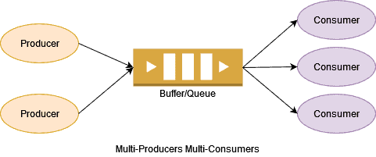
Практика
Производитель и Потребитель — это два отдельных процесса.
Оба процесса используют общую очередь.
Производители постоянно создают определенные задачи и помещает их в буфер
Потребитель потребляет эти данные из буфера.

